Slide 1
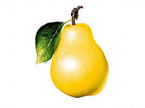
У Ани было
Она съела
Сколько груш осталось?

Slide 2
Артём нарисовал
,
а потом ещё
.
Сколько всего машин нарисовал Артём?

Slide 3
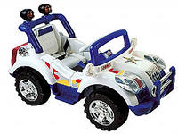
У Антона
а у Серёжи на
больше.
Сколько машин у Серёжи?

Slide 4
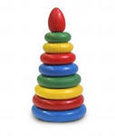
У Юли
а у Светы на
меньше.
Сколько пирамидок у Светы?

